Slide 1
Олимпийские Игры

Slide 2
1 Тур
Из истории
Древней Греции

Slide 3
Город
Олимпия
В каком городе
Древней Греции
проводились Игры?

Slide 4
С какой периодичностью
проводились Игры
в Древней Греции?
Каждые четыре
года

Slide 5
Венком из
листьев
лавры
Чем награждали
победителей Игр
в Древней Греции?

Slide 6
4. В честь какого
Бога проводились
Игры?
В честь бога
Зевса

Slide 7
2 ТУР
Из истории современных
Олимпийских игр

Slide 8
1. В 1896 году были проведены первые Олимпийские игры современности.

Slide 9
Где именно были проведены первые Олимпийские игры современности?
В Афинах

Slide 10
7. Когда и где прошли первые зимние Олимпийские игры?
В 1924 году,
г. Шамони,
Франция

Slide 11
Какие Игры
не состоялись из-за мировых войн?

Slide 12
1916 –
1940 –
1944 –
VI
XII
XIII

Slide 13
В каком году
советские спортсмены
впервые приняли участие в
Олимпийских играх?
В 1952 г., Хельсинки,
Финляндия,
XV Олимпийские игры

Slide 14
4. Когда в Олимпийских играх стали принимать участие женщины?
В 1900 году
II Олимпийские игры

Slide 15
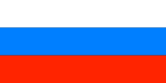
В 1992 г.,
г. Барселона, Испания
XXV Олимпийские игры
5. Когда в честь россиян впервые на Олимпийских играх поднялось трехцветное знамя?

Slide 16
6. Когда и где были проведены последние зимние Олимпийские игры?
В 2010 году
в Ванкувере,
Канада

Slide 17
6. Когда и где были проведены последние летние Олимпийские игры?
В 2008 году
в Пекине,
Китай

Slide 18
6. Когда и где будут проведены следующие летние Олимпийские игры?
В 2012 году
в Лондоне,
Англия

Slide 19
6. Когда и где будут проведены следующие зимние Олимпийские игры?
В 2014 году
в г. Сочи,
Россия

Slide 20
3 ТУР
Олимпийская мозаика

Slide 21
Что представляет
собой олимпийский
флаг?

Slide 22
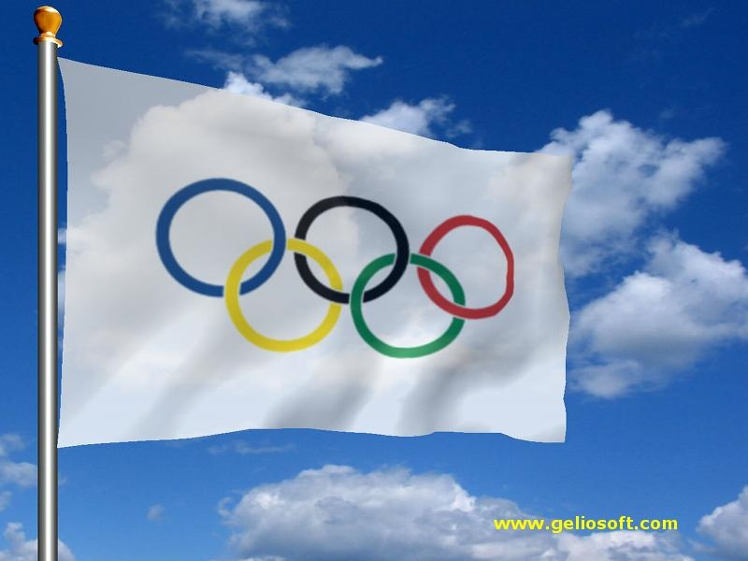
Пять колец символизируют
пять континентов:
Европа - Африка -Америка
- Азия -Австралия

Slide 23
2. Над каким городом впервые был поднят олимпийский флаг?
г. Антверпен
Бельгия

Slide 24
Как называется
организация,
возглавляющая
олимпийское движение
в мире?
Международный олимпийский комитет

Slide 25
4. В каком городе находится штаб-квартира Международного олимпийского комитета?
г. Лозанна
Швейцария

Slide 26
5. На открытии Олимпийских игр команды идут в порядке алфавита страны -
организатора. Но впереди всегда шествует команда одной и той же страны. Какой?
Греция

Slide 27
6. Как называют молодого спортсмена (до 20 лет)?
Юниор

Slide 28
Подведениеитогов

